Slide 1

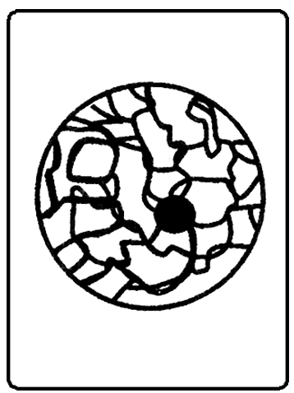
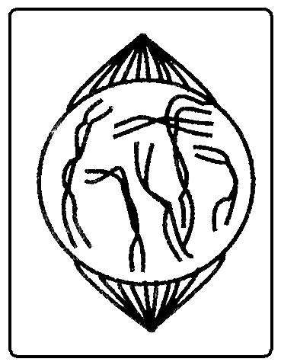
植物细胞的有丝分裂
图示
时期
主要变化
①完成DNA分子的复制和有关蛋白质
的合成
②细胞适度生长
间期
①染色质丝螺旋缠绕，缩短变粗，
成为染色体
②细胞两极发出纺锤丝，形成纺锤体
③核仁逐渐解体，核膜逐渐消失
前期

Slide 2
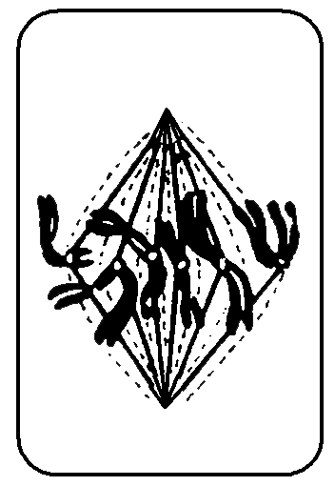
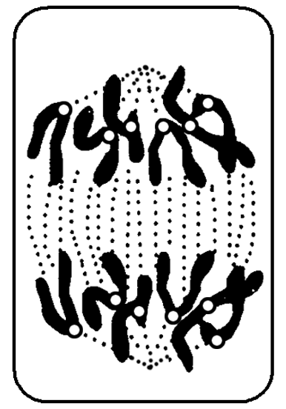
图示
时期
主要变化
①纺锤丝牵引染色体运动，使其着
丝点排列在赤道板上
②染色体形态稳定，数目清晰，便
于观察
中期
①着丝点分裂，姐妹染色单体分开，
染色体数目加倍
②子染色体在纺锤丝的牵引下移
向细胞两极
后期

Slide 3
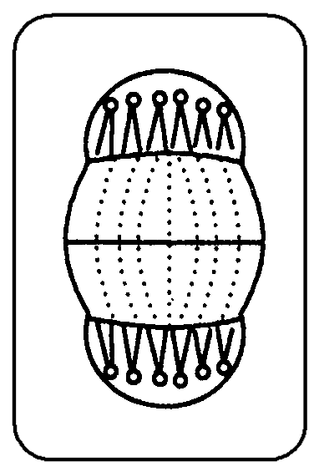
图示
时期
主要变化
①染色体变成染色质丝，纺锤丝消失
②核膜、核仁出现，形成两个新的细
胞核
③赤道板位置出现细胞板，逐渐扩展
为细胞壁
末期

